Slide 1

UNIVERSIDAD
Desarrollo de la Base De Datos
Apezteguia Javier

Slide 2

INDICE
Anterior
Siguiente
Descripción de Tablas -
Scripts
Descripción de la temática -
Diagrama Entidad Relación

Slide 3


Anterior
Siguiente
DESCRIPCION
DE LA TEMATICA

Slide 4

La Base de datos Universidad organiza los datos de una casa de estudios, y esta compuesta de tablas con información sobre alumnos, profesores, materias, cursos, becas y demás datos relevantes a una Universidad.
Anterior
Siguiente

Slide 5

Diagrama Entidad Relacion
anterior
Siguiente

Slide 6

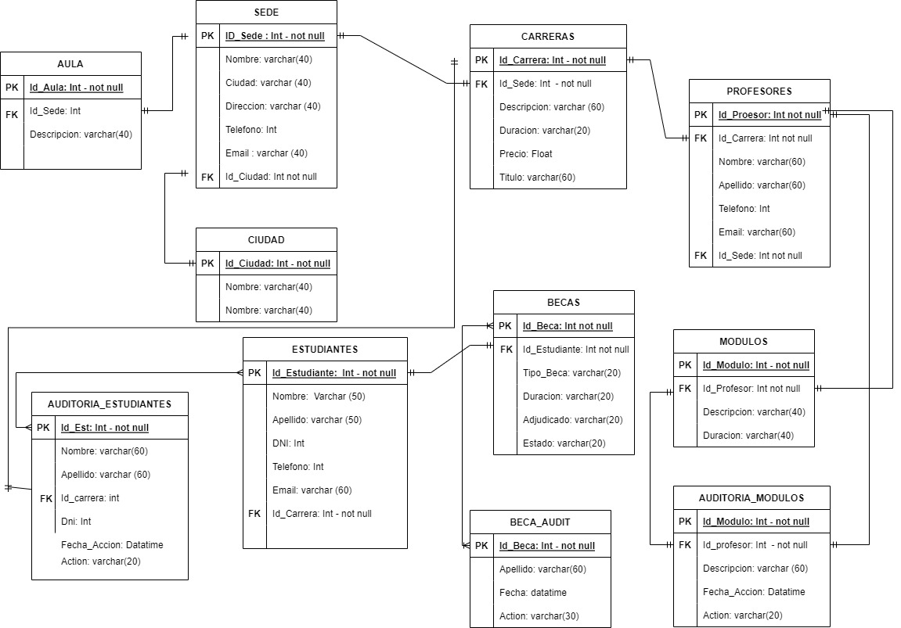
Diagrama Entidad - Relación
Anterior
Siguiente

Slide 7
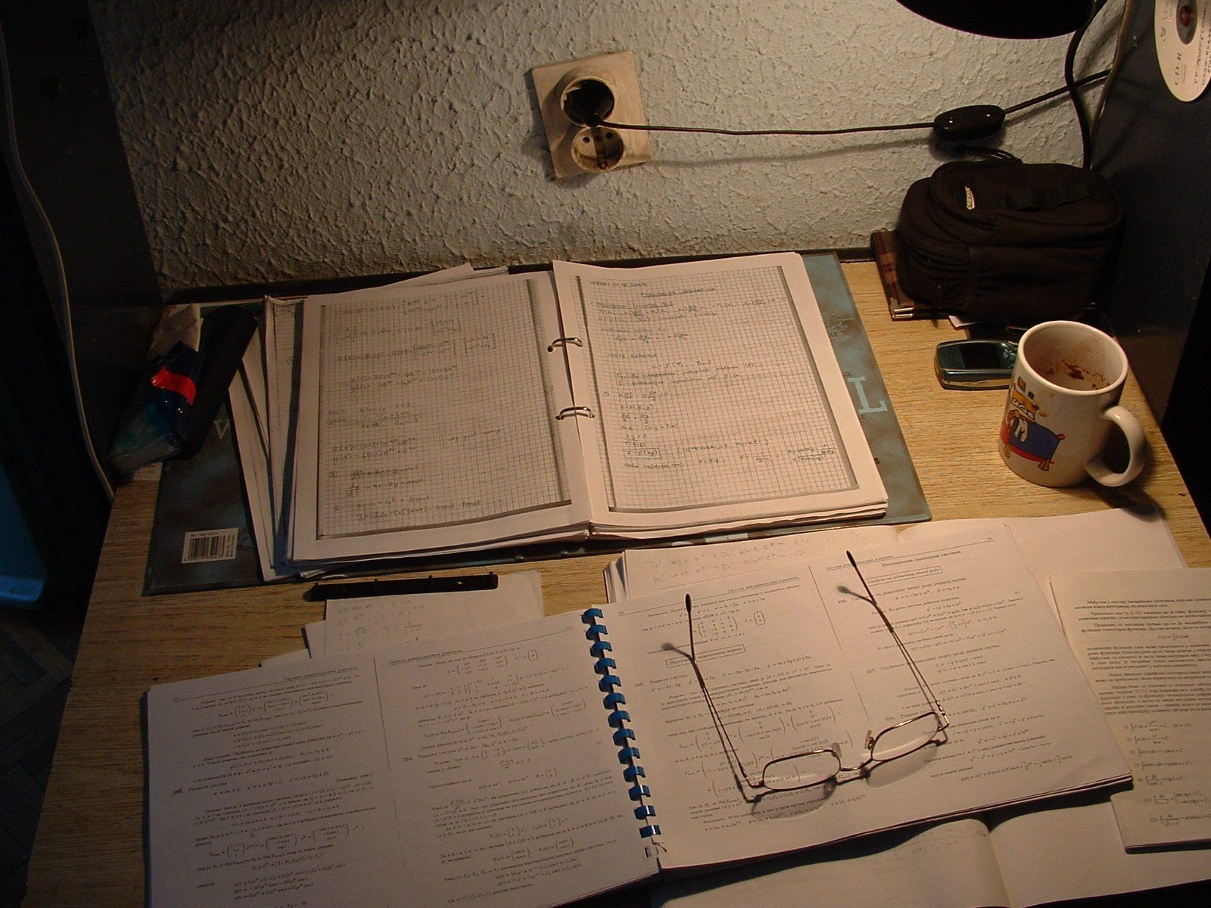
Diseño de Tablas y tipos de Datos
Anterior
Siguiente

Slide 8

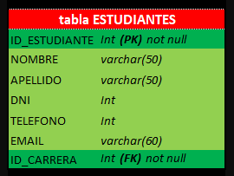
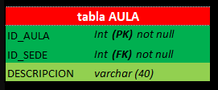
Anterior
Siguiente
DESCRIPCION DE TABLAS
En la tabla estudiantes se vera reflejada la información de los estudiantes y la carrera que cursa y si tiene alguna beca asignada
En la tabla aula encontramos información acerca del aula y en que sede se encuentra ubicada

Slide 9
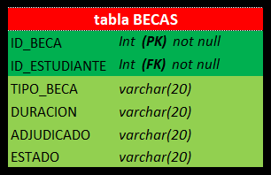
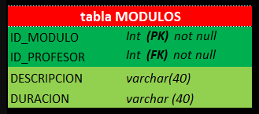
Anterior
Siguiente
La tabla Becas contendrá información de las becas entregadas por la universidad, si fue adjudicada, a quien, que duración y en que estado esta (activa o no activa)
La tabla módulos indica los módulos o materias que se dictaran junto al profesor que la dicta

Slide 10
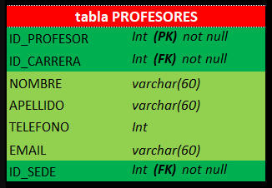
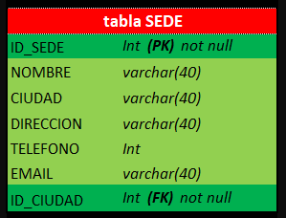
Anterior
Siguiente
La tabla profesores contendrá la información de los profesores, la misma se relaciona con carreras, sedes y contiene la información de cada profesor dentro de la BD
La tabla sede contiene información acerca de la sede donde se dictaran las clases.

Slide 11

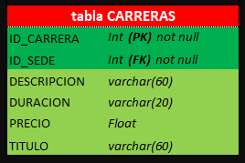
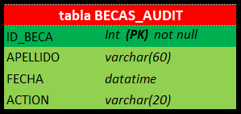
Anterior
Siguiente
La tabla ciudad indica la ciudad y su nombre, se relacionara con la tabla Sede para ubicar donde se dictaran las carreras
La tabla carreras nos dirá la descripción de la carrera, en que sede se dictará, la duración, el precio y el titulo que otorga
La tabla becas_audit servira de backups de datos al momento que se realicen cambios en la tabla Becas

Slide 12
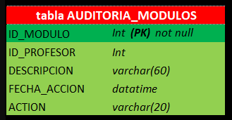
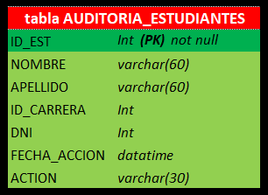
Anterior
Siguiente
La tabla auditoria_modulos se utiliza para realizar backups cuando se trabaje o se realice algún cambio en dicha tabla.
La tabla auditoria_estudiantes se utiliza para realizar backups cuando se trabaje o se realice algún cambio en dicha tabla.

Slide 13
Anterior
Siguiente
Scripts

Slide 14
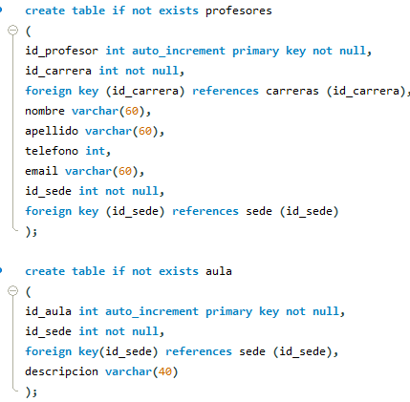
Anterior
Siguiente
Se muestran algunos Scripts, de creación de tablas, Sp, Triggers, Fuciones

Slide 15
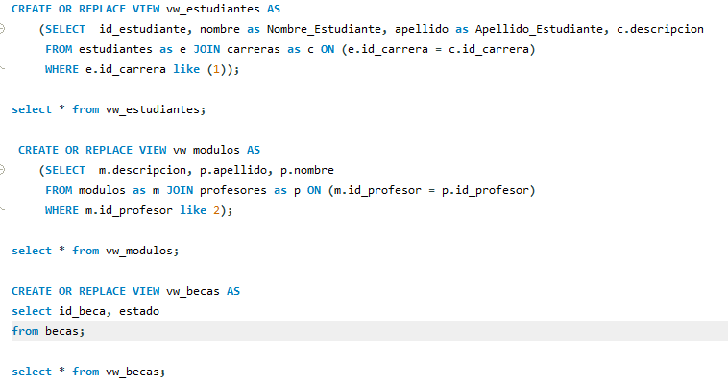
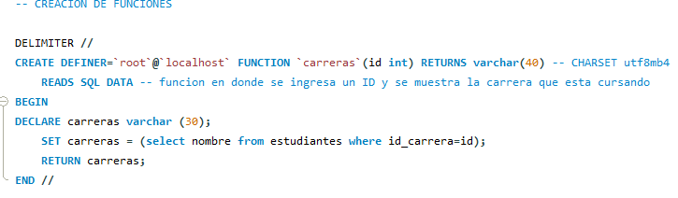
Anterior
Siguiente

Slide 16
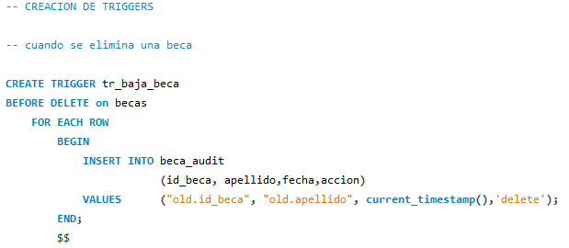
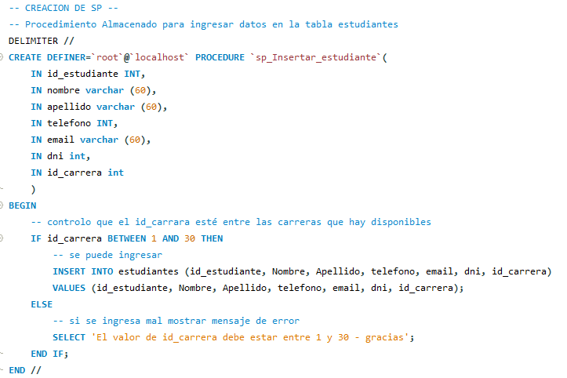
Anterior

